Slide 1
1
2
3
4
5
6
7
8
9
10

Slide 2
!
С
М
Е
Ш
А
Р
И
К
И

Slide 3




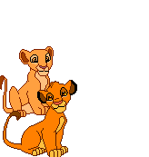













Slide 4


УСТНЫЙ СЧЕТ

Slide 5

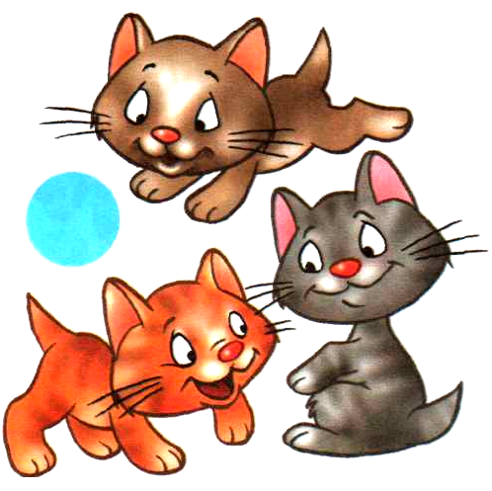
СКОЛЬКО?
Покажи нужную цифру
3

Slide 6
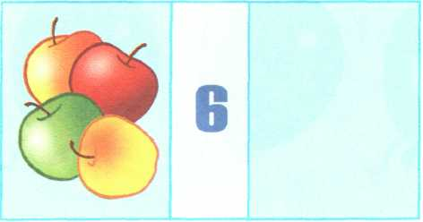
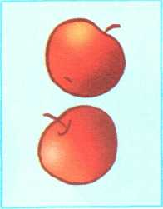
Сколько предметов нужно добавить, чтобы получилось данное число?
Сделай вывод

Slide 7
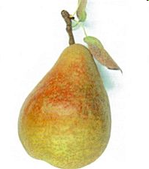
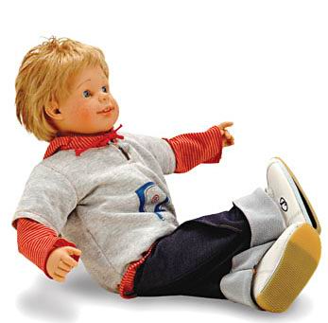
Четыре спелых груши На веточке качалось. Две груши снял Павлуша, А сколько груш осталось?

Slide 8

Молодцы!
Продолжаем!
Подумай!
Подумай!
Подумай!
Подумай!
Подумай!
Подумай!
Подумай!
Дальше

Slide 9
Правил

Slide 10

5+4
1+3
8+1
5-1
6-3
5+3
1+7
6-2
8-6
2+2
3+2
7-2

Slide 11
СЛОЖЕНИЕ
1 слагаемое
сумма
2 слагаемое
+
=

Slide 12
ПРАВИЛО
СЛАГАЕМЫЕ – ЭТО ЧАСТИ, ИЗ
КОТОРЫХ СОСТОИТ СУММА
СУММА – ЭТО ЦЕЛОЕ, СОСТОИТ
ИЗ ЧАСТЕЙ – СЛАГАЕМЫХ

Slide 13
ВЫЧИТАНИЕ
уменьшаемое
вычитаемое
разность
-
-
=
=

Slide 14
ПРАВИЛО
Если из целого
вычитаем одну часть,
то останется другая часть.

Slide 15
Какое действие нужно сделать?
=
=

Slide 16
Уменьшаемое | 6 | 5 | 4 | 3 | 6 | 5
Вычитаемое | 2 | 3 | 1 | 2 | 1 | 4
Разность | 4 | 2 | 3 | 1 | 5 | 1

Slide 17
Сложения и вычитания

Slide 18

Привет! Меня зовут Нюша! Помоги мне выполнить задания

Slide 19
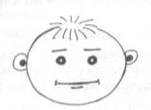

?
3 4 5 6 7 8 9
1 3 5 6 7 8 9 …
1 2 3 4 5 6 7 8 9…
4 5 6 7 8 9

Slide 20
Математических рассказов

Slide 21

Привет! Меня зовут Крош! Составь по картинкам рассказы

Slide 22








Slide 23


5
5
2
3

